Slide 1

社区食堂系统的
设计与实现

Slide 2
毕业答辩开题报告
汇报人：张宇涛
指导老师：陈芳

Slide 3
行业PPT模板http://www.1ppt.com/hangye/
1
选题背景与意义
Background and significance of topic selection
目录
2
研究方法及内容
Research methods and content
catalogue
3
研究重点难点
Research key points and difficulties
4
进度计划
Progress and plans

Slide 4
01
Part one
选题背景与意义
Background and significance of topic selection

Slide 5
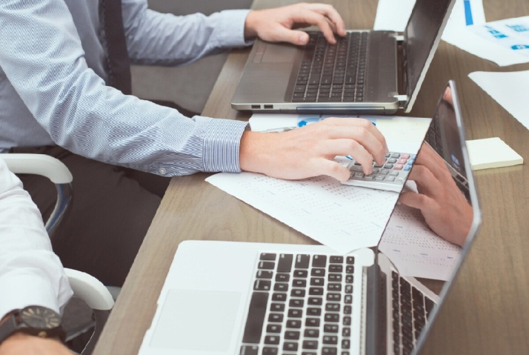

选题背景与意义
Background and significance of topic selection
选题背景
国外研究
近年来，随着我国逐渐扩大城市化发展，城市内已经出现越来越多的居民社区。每个社区内，居民的年龄阶段参差不齐，不同人群对不同营养的需求也大相径庭，并且，其中部分人群存在无法自行烹饪的情况。零散化的餐厅餐饮，会导致食品安全、餐饮服务无法统一管理，增加居民生活负担的情况发生。
Yeh Chao Hsing等研究了社区食堂对老年人健康的影响，旨在考察食堂服务对农村老年人一般心理健康、营养状况、生活满意度和社会资本的影响。
国内研究
近年来，国内相关研究主要集中在研究关注社区食堂在提供饮食服务、促进居民交流、改善居民生活质量等方面的作用和效果，以及在城市社区建设中的地位和作用。研究关注社区食堂的运营模式、管理机制、食品安全管理、成本控制等方面，旨在提高社区食堂的服务质量和管理水平。

Slide 6
选题背景与意义
Background and significance of topic selection
选题的意义
选题的意义
社区食堂系统在于解决社区居民用餐方面的问题，特别是针对那些有特殊营养需求或者无法自行烹饪的人群。
01
02
社区食堂系统提供了一个集中的用餐场所，为居民提供健康、营养均衡的餐饮服务。
意义
04
03
选题的意义
选题的意义
在一些社区中，社区食堂系统也可以成为一种社区活动的场所，促进社区建设和凝聚力方面具有重大意义。
这样的系统有助于改善社区居民的饮食结构，提高居民的生活质量，同时也能促进社区居民之间的交流与互助。

Slide 7
02
Part two
研究方法及内容
Research methods and content

Slide 8
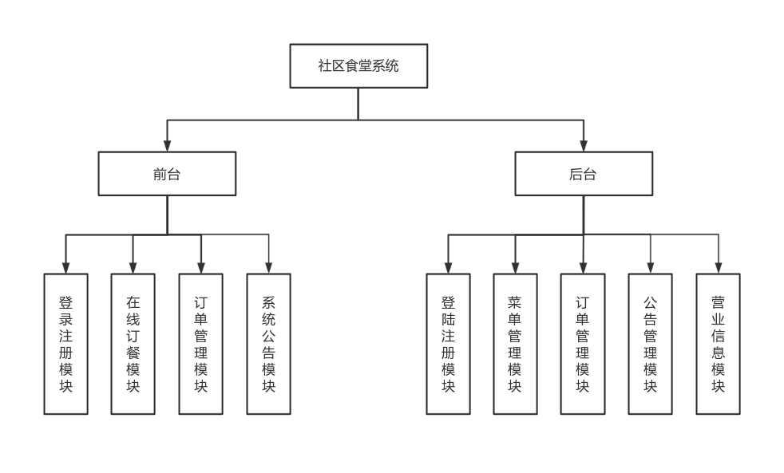
研究方法及内容
Research methods and content
研究方法
论文从研究背景及意义出发选择QT和MYSQL作为社区食堂系统的开发工具对社区食堂系统的需求功能进行开发，采用MVC技术、C/S技术、SQL技术、数据库连接技术、信号槽技术、事件处理技术、多模态窗体等技术来完成。
系统主要功能
社区食堂系统的主要功能包括：登陆注册、再点订餐、订单管理、系统公告等功能。

Slide 9


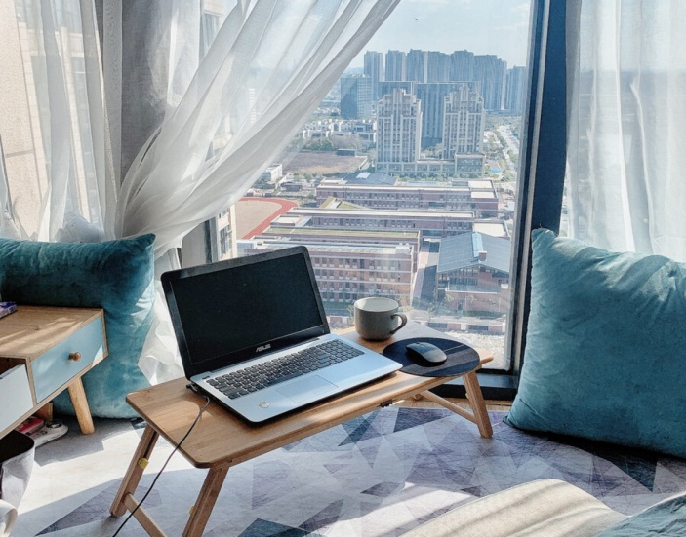
研究方法及内容
Research methods and content
MVC技术
信号槽技术
事件处理技术
本系统的架构设计拟定采用 MVC 模式，它具备高内聚、低耦合的特性。MVC可以进行应用程序分层开发。它通过分离业务逻辑、数据与界面来编写代 码，将大量业务逻辑收集到单个组件中，在改进界面及用户交互的同时，不必重写业务逻辑，从而减少了开发者编码的时间，提高了工作效率，团队分工更明确，提升了开发代码复用性和可维护性。
信号槽机制是Qt框架中非常重要的一部分，它提供了一种松耦合的方式，使得不同对象能够在程序中进行有效的通信和交互。这种机制使得Qt开发变得灵活、可扩展，并且更容易维护与调试。
通过使用Qt的事件处理技术，开发者可以轻松地实现对用户输入和系统事件的处理，从而实现交互性强的应用。同时，Qt的事件处理机制也使得开发者能够更加灵活地定制应用程序的行为。

Slide 10
03
Part three
研究重点难点
Research key points and difficulties

Slide 11



研究重点难点
Research key points and difficulties
研究的重点
社区食堂系统中多种功能之间相互交互的关系和系统与用户隐藏交互的功能的分析。
研究的难点
研究的重点
使用QT和MYSQL数据库对社区食堂系统的底层代码进行低耦合、高复用的灵活代码编写。
已开展的工作
查阅了大量的论文和资料，了解论文选题背景的现状并学习关于QT的前后端设计与MYSQL数据库应用的相关理论知识，建立了论文的大体框架，确定了论文中需要使用的研究方法。

Slide 12
04
Part four
进度计划
Progress and plans

Slide 13

进度计划
Progress and plans
1—8周：收集资料，完成论文初稿，完成系统所有基础功能；
9—14周：完成中期报告，改善充实论文内容，美化系统完善功能；
15—16周：完成论文终稿，实现社区食堂系统；
17—18周：准备答辩。

Slide 14
感谢聆听
Thanks for listening

